Slide 1
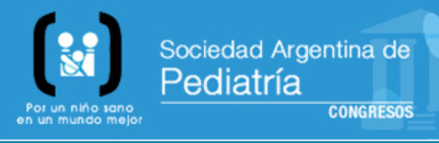



Iniciativa de Tuberculosis Pediátrica y Adolescente “Hacia cero muertes y abandonos por Tuberculosis en menores de 20 años en Argentina”
Instituto Nacional de Enfermedades Respiratorias (INER) “Emilio Coni”

Slide 2
Iniciativa: “Plan de trabajo para la TB infantil: Hacia cero muertes”
Está dirigida a hacer de la TB infantil una prioridad.
Se basa en el “Plan de trabajo para la TB infantil: Hacia cero muertes”, lanzado por los expertos en TB a nivel mundial de la OMS, CDC, Unicef, Unión Internacional de lucha contra la TB, y otros, organismos internacionales.
Propone tres objetivos:
  Mejorar la detección de niños enfermos de tuberculosis.
  Asegurar el cumplimiento del tratamiento y de la curación de los niños enfermos.
  Fortalecer las herramientas de prevención de la tuberculosis pediátrica.

Slide 3
¿QUÉ QUEREMOS LOGRAR?
Que no haya muertes por tuberculosis en niños y adolescentes:
“Cero muertes por tuberculosis pediátrica y adolescente”.
Que ningún niño o adolescente abandone el tratamiento de la tuberculosis antes de finalizarlo:
“Cero abandonos del tratamiento de la tuberculosis pediátrica y adolescente”.
Que se conozca el resultado del tratamiento de todos los casos de tuberculosis pediátrica y adolescente:
“Cero casos sin resultado del tratamiento en tuberculosis pediátrica y adolescente”

Slide 4
Iniciativa de Tuberculosis Pediátrica y Adolescente “Hacia cero muertes y abandonos por Tuberculosis en menores de 20 años en Argentina”
SITUACIÓN ACTUAL
Instituto Nacional de Enfermedades Respiratorias (INER) “Emilio Coni”

Slide 5
Todos los años ocurren muertes por Tuberculosis pediátrica y adolescente en Argentina
En 2016, se registró tuberculosis como causa básica de:
  7 defunciones de menores de 15 años; 17 en el bienio 2015-2016, 6,25% más que en el bienio 2013-2014.
  19 defunciones de 15 a 19 años; 29 en el bienio 2015-2016, 17,14% menos que en el bienio 2013-2014.
La tendencia de la mortalidad por tuberculosis pediátrica fue al descenso desde 1980; y, en adolescentes, aumentó en los últimos nueve años.
Instituto Nacional de Enfermedades Respiratorias (INER) “Emilio Coni”

Slide 6
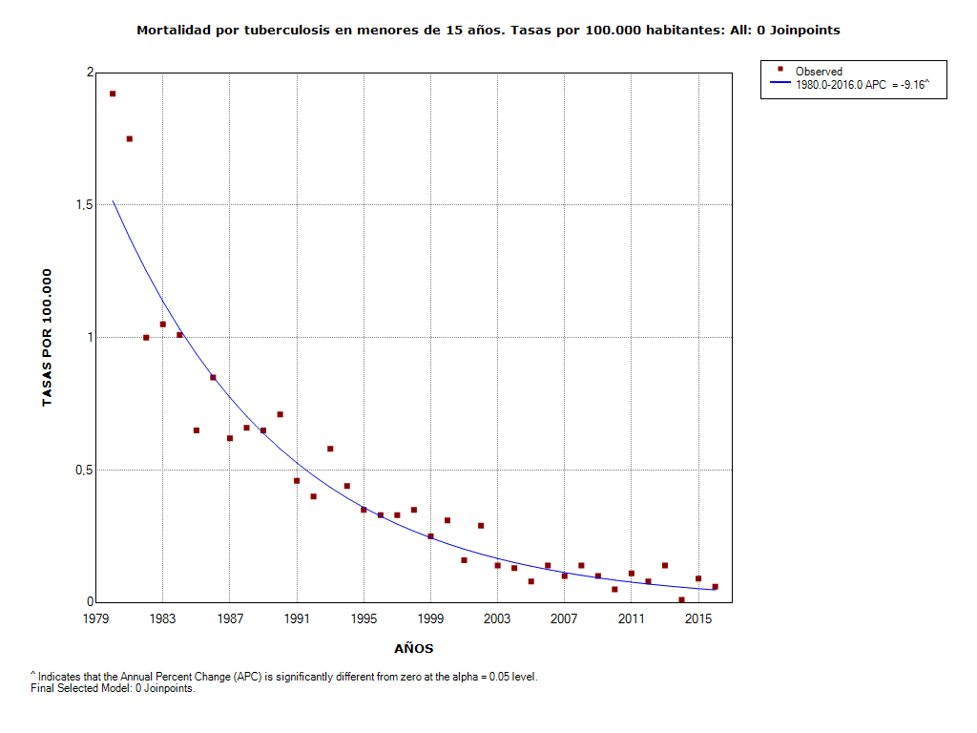
La tendencia de la mortalidad por tuberculosis en menores de 15 años fue al descenso desde 1980 a 2016
En 2015 hubo 10 muertes y en 2016 hubo 7 muertes de menores de 15 años.
Fuente: Instituto Nacional de Enfermedades Respiratorias (INER) “Emilio Coni”, Administración Nacional de Laboratorios e Institutos de Salud (ANLIS) “Carlos G. Malbrán”, con base en datos de la Dirección de Estadísticas e Información de Salud (DEIS). Ministerio de Salud de la Nación, Argentina, 19 de abril de 2018.

Slide 7
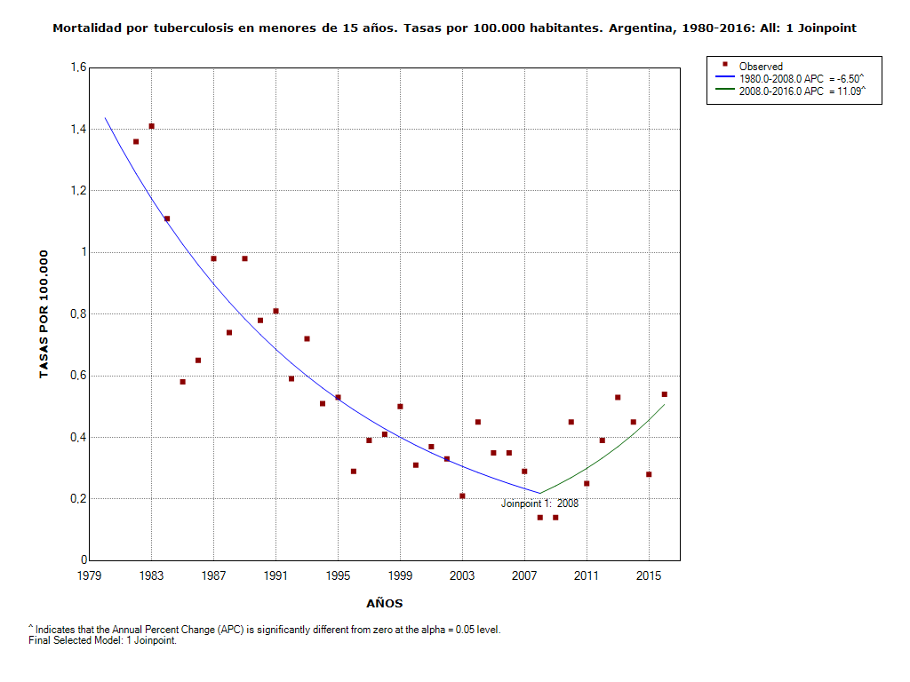
La tendencia de la mortalidad por tuberculosis de 15 a 19 años fue al descenso desde 1980 hasta 2008, y aumentó a partir de ese año y hasta 2016.
En 2015 hubo 10 muertes y en 2016 hubo 19 muertes de 15 a 19 años.
Fuente: Instituto Nacional de Enfermedades Respiratorias (INER) “Emilio Coni”, Administración Nacional de Laboratorios e Institutos de Salud (ANLIS) “Carlos G. Malbrán”, con base en datos de la Dirección de Estadísticas e Información de Salud (DEIS). Ministerio de Salud de la Nación, Argentina, 19 de abril de 2018.

Slide 8
Todos los años se notifican casos de Tuberculosis pediátrica y adolescente en Argentina
En 2016, se notificaron:
  858 casos de tuberculosis de menores de 15 años.
  949 casos de tuberculosis de 15 a 19 años.
  7 casos de meningitis tuberculosa en menores de 5 años.
La tendencia de la notificación de casos de tuberculosis pediátrica y adolescente se mantiene estable desde hace más de cinco años.
Instituto Nacional de Enfermedades Respiratorias (INER) “Emilio Coni”

Slide 9
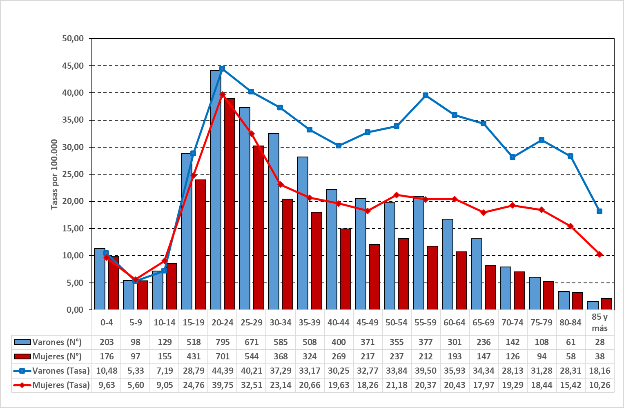
Notificación de casos de TB Nuevos, Recaídas y Sin información, todas la formas por edad y sexo. Número de casos y tasas por 100.000 Argentina, 2016
858 casos en menores de 15 años: 8,3% del total.
949 casos de 15 a 19 años: 9,2% del total.
Casos pediátricos y adolescentes
El 50% de los casos notificados tanto en mujeres como en varones tienen entre 20-45 años

Slide 10
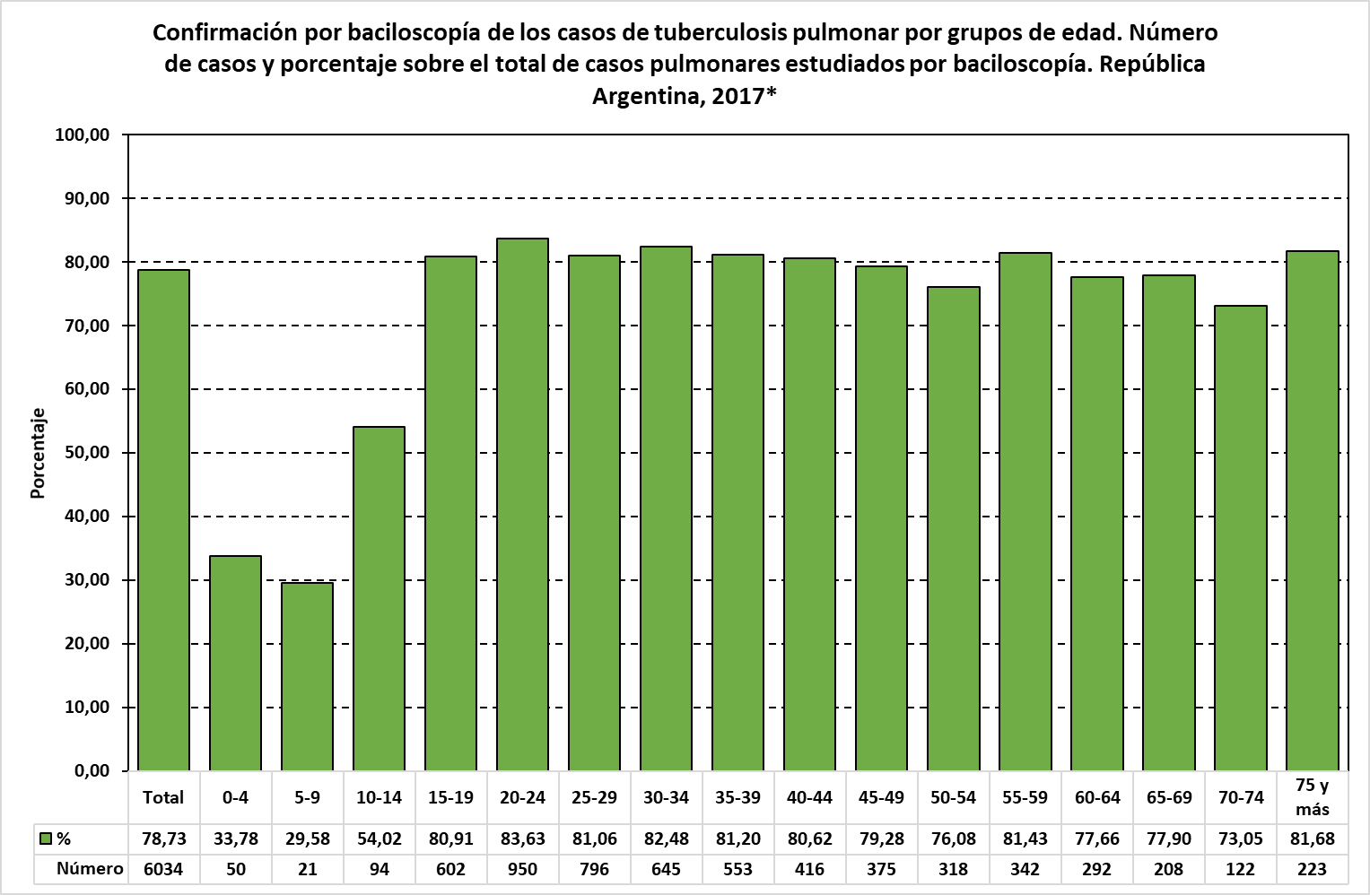
Fuente: Instituto Nacional de Enfermedades Respiratorias (INER) “Emilio Coni”, Administración Nacional de Laboratorios e Institutos de Salud (ANLIS) “Carlos G. Malbrán”, con base en datos del Sistema Nacional de Vigilancia de la Salud (SNVS) registrados por los programas de control de la tuberculosis de las 24 jurisdicciones del país. Ministerio de Salud de la Nación, Argentina, 19 de abril de 2018.
* Casos notificados en 2017 y registrados en el Sistema hasta el 2 de abril de 2018.

Slide 11
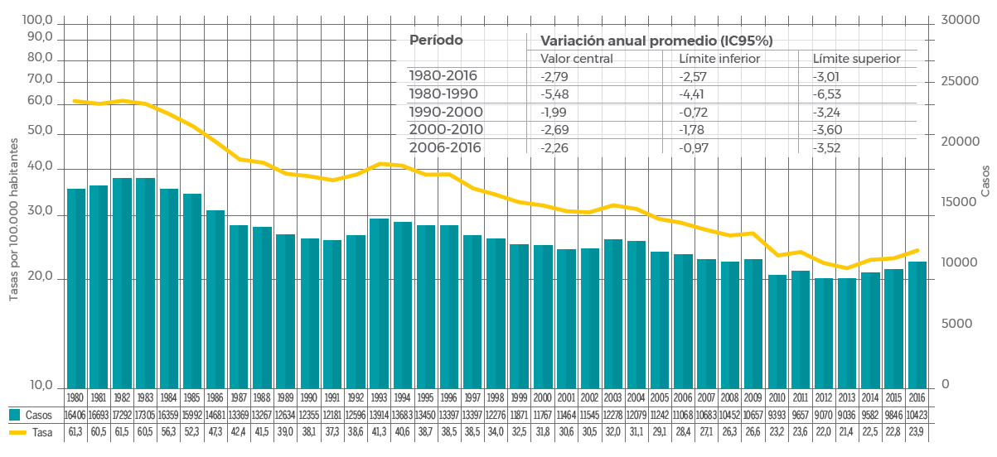
La tendencia de la notificación de casos de tuberculosis de todas las edades fue al descenso pero la variación anual promedio de la tasa fue diferente a lo largo de todo el período 1980-2016
Tasa por 100.000 habitantes y número de casos de TB en el grupo de nuevos y recaídas.
Argentina, 1980-2016.
Fuente: Instituto Nacional de Enfermedades Respiratorias (INER) “Emilio Coni”, Administración Nacional de Laboratorios e Institutos de Salud (ANLIS) “Carlos G. Malbrán”, con base en datos del Sistema Nacional de Vigilancia de la Salud (SNVS) registrados por los programas de control de la tuberculosis de las 24 jurisdicciones del país. Ministerio de Salud de la Nación, Argentina, 19 de abril de 2018.

Slide 12
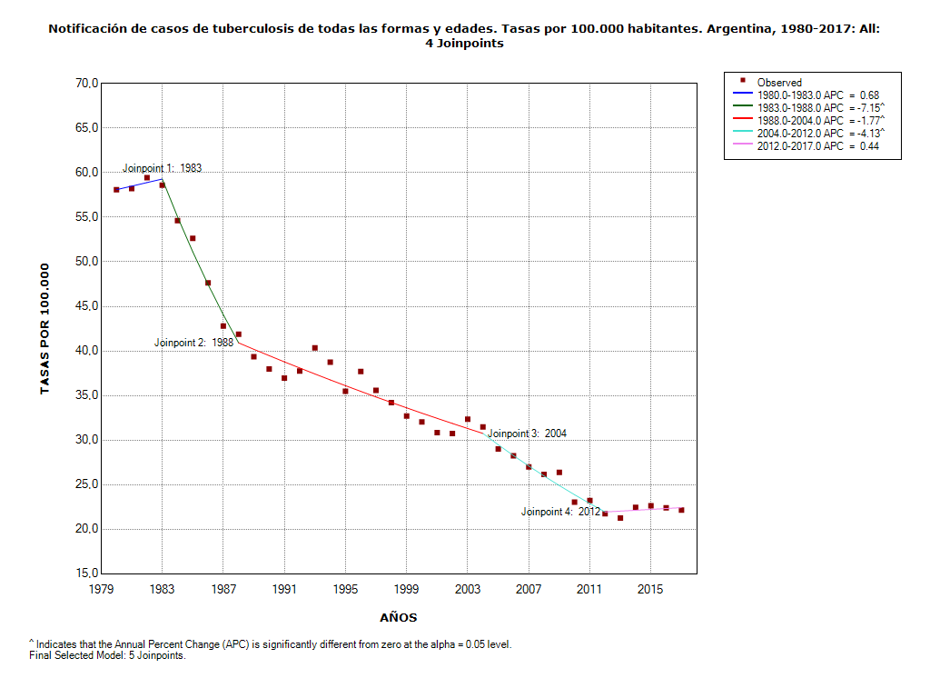
La tendencia de la notificación de casos de tuberculosis de todas las edades fue estable a partir de 2012 y hasta 2017*
Fuente: Instituto Nacional de Enfermedades Respiratorias (INER) “Emilio Coni”, Administración Nacional de Laboratorios e Institutos de Salud (ANLIS) “Carlos G. Malbrán”, con base en datos del Sistema Nacional de Vigilancia de la Salud (SNVS) registrados por los programas de control de la tuberculosis de las 24 jurisdicciones del país. Ministerio de Salud de la Nación, Argentina, 19 de abril de 2018.
* Casos notificados en 2017 y registrados en el Sistema hasta el 3 de abril de 2018.

Slide 13
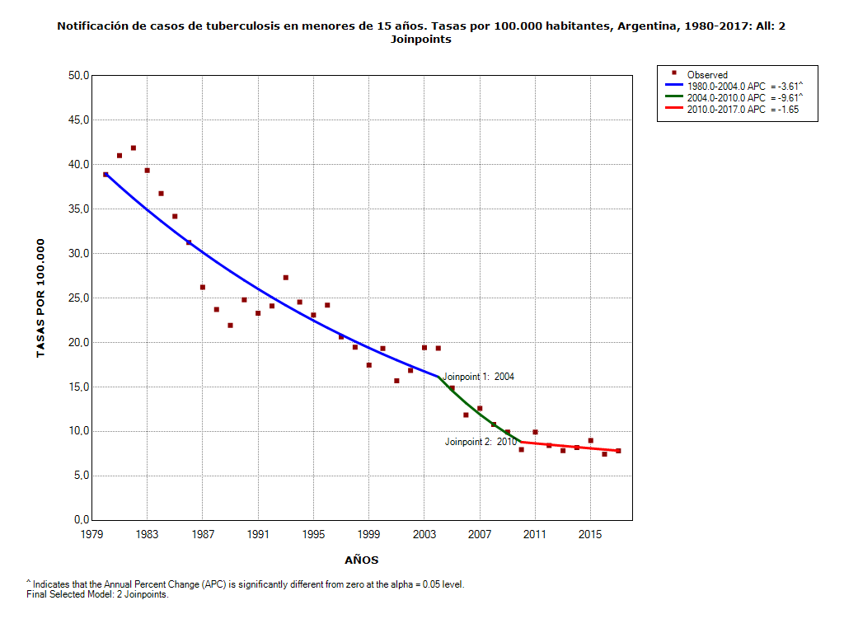
En menores de 15 años, la tendencia de la notificación de casos de tuberculosis fue estable a partir de 2010 y hasta el año 2017*
Fuente: Instituto Nacional de Enfermedades Respiratorias (INER) “Emilio Coni”, Administración Nacional de Laboratorios e Institutos de Salud (ANLIS) “Carlos G. Malbrán”, con base en datos del Sistema Nacional de Vigilancia de la Salud (SNVS) registrados por los programas de control de la tuberculosis de las 24 jurisdicciones del país. Ministerio de Salud de la Nación, Argentina, 19 de abril de 2018.
* Casos notificados en 2017 y registrados en el Sistema hasta el 3 de abril de 2018.

Slide 14
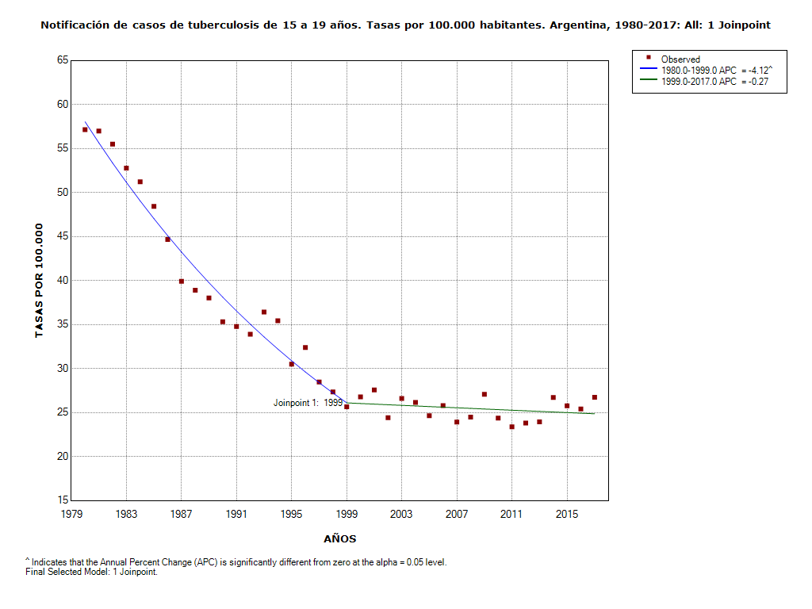
En los adolescentes de 15 a 19 años, la tendencia de la notificación de casos de tuberculosis fue estable a partir de 1999 y hasta el año 2017*
Fuente: Instituto Nacional de Enfermedades Respiratorias (INER) “Emilio Coni”, Administración Nacional de Laboratorios e Institutos de Salud (ANLIS) “Carlos G. Malbrán”, con base en datos del Sistema Nacional de Vigilancia de la Salud (SNVS) registrados por los programas de control de la tuberculosis de las 24 jurisdicciones del país. Ministerio de Salud de la Nación, Argentina, 19 de abril de 2018.
* Casos notificados en 2017 y registrados en el Sistema hasta el 3 de abril de 2018.

Slide 15
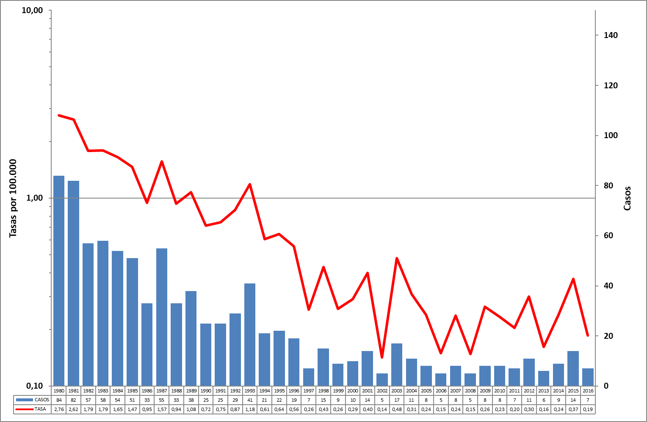
Tendencia de la notificación de casos de meningitis tuberculosa en menores de 5 años. Número de casos y tasas por 100.000. Argentina, 1980-2016.

Slide 16
Todos los años se registran abandonos del tratamiento en los casos de Tuberculosis pediátrica y adolescente en Argentina;
Se desconoce el resultado del tratamiento de muchos de los casos de tuberculosis pediátrica y adolescente en Argentina
Instituto Nacional de Enfermedades Respiratorias (INER) “Emilio Coni”

Slide 17
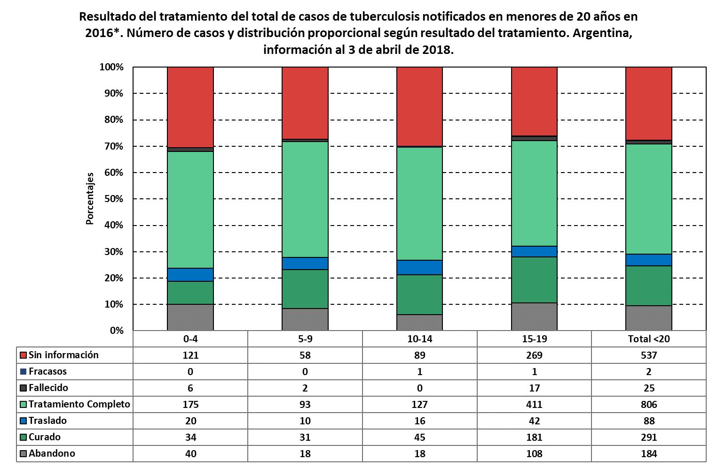
Se desconoce el resultado del tratamiento de un tercio de los casos de tuberculosis de menores de 20 años. Más de uno de cada 10 casos abandona el tratamiento sin finalizarlo.
Fuente: Instituto Nacional de Enfermedades Respiratorias (INER) “Emilio Coni”, Administración Nacional de Laboratorios e Institutos de Salud (ANLIS) “Carlos G. Malbrán”, con base en datos del Sistema Nacional de Vigilancia de la Salud (SNVS) registrados por los programas de control de la tuberculosis de las 24 jurisdicciones del país. Ministerio de Salud de la Nación, Argentina, 19 de abril de 2018.
* Casos notificados en 2016 y registrados en el Sistema hasta el 2 de abril de 2018.

Slide 18
Entre los casos notificados entre el 1 de enero y el 31 de mayo de 2017 se registraron:
  25 abandonos: 3,1 veces más que en el mismo período de 2016.
  274 casos sin información del resultado del tratamiento: 2,1% menos que en el mismo período de 2016.
  7 fallecidos: 3,5 veces más que en el mismo período de 2016.
Instituto Nacional de Enfermedades Respiratorias (INER) “Emilio Coni”

Slide 19
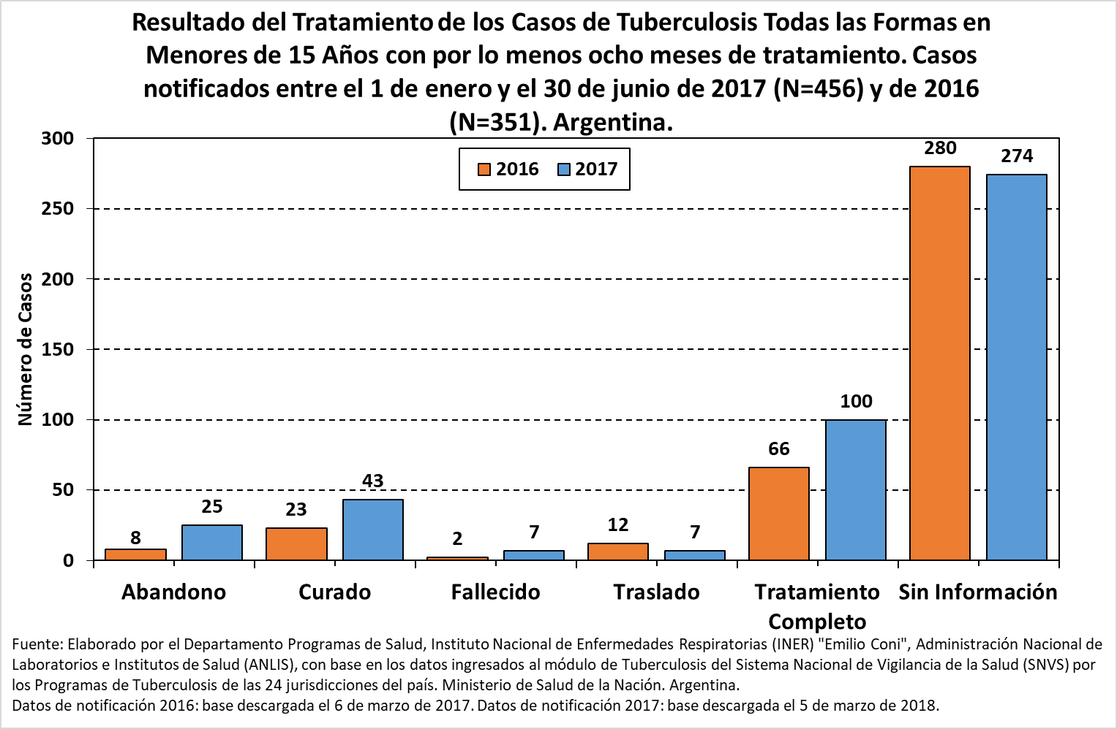

Slide 20
Iniciativa de Tuberculosis Pediátrica y Adolescente “Hacia cero muertes y abandonos por Tuberculosis en menores de 20 años en Argentina”
ACTIVIDADES PROPUESTAS
Instituto Nacional de Enfermedades Respiratorias (INER) “Emilio Coni”

Slide 21
ACTIVIDADES A REALIZAR (1)
Que no haya muertes por tuberculosis en niños y adolescentes:
“Cero muertes por tuberculosis pediátrica y adolescente”.
  Realizar un análisis continuo de las defunciones pediátricas (menores de 15 años) y de adolescentes (15 a 19 años) en las que se haya registrado tuberculosis como causa de defunción.
  Revisar los antecedentes de la defunción para:
    Certificar que la tuberculosis haya sido la causa básica de la muerte;
    Identificar determinantes que puedan estar asociados a la ocurrencia de la muerte;
    Implementar intervenciones de prevención y control.

Slide 22
ACTIVIDADES A REALIZAR (2)
Que ningún niño o adolescente abandone el tratamiento de la tuberculosis antes de finalizarlo:
“Cero abandonos del tratamiento de la tuberculosis pediátrica y adolescente”.
  Supervisión del tratamiento de los casos de tuberculosis pediátrica (menores de 15 años) y adolescente (15 a 19 años) en el nivel local.
  Fortalecer las actividades para promover la adherencia al tratamiento.
  Seguimiento periódico de la adherencia al tratamiento e identificación rápida de casos que no realizan el tratamiento.
  Búsqueda activa de casos de tuberculosis pediátrica y adolescente que no realizan el tratamiento.

Slide 23
ACTIVIDADES A REALIZAR (3)
Que se conozca el resultado del tratamiento de todos los casos de tuberculosis pediátrica y adolescente:
“Cero casos sin resultado del tratamiento en tuberculosis pediátrica y adolescente”
  Realizar un seguimiento periódico de la condición del tratamiento de los casos de tuberculosis pediátrica (menores de 15 años) y adolescente (15 a 19 años) en el nivel local, regional, provincial y nacional.
  Implementar actividades para promover la adherencia al tratamiento.
  Mejorar el control del tratamiento en todos los niveles.

Slide 24
ACTIVIDADES A REALIZAR (4)
Que se detecten precozmente todos los casos de tuberculosis pediátrica y adolescente:
  Realizar búsqueda activa de casos entre los contactos de los enfermos bacilíferos y en áreas de ocurrencia frecuente de casos de tuberculosis.

Slide 25
Consideraciones Finales
Erradicar las muertes por tuberculosis requiere:
  Identificar precozmente los casos actuales de tuberculosis pediátrica y adolescente con riesgo de morir y brindarles un tratamiento diferenciado.
  Supervisar el tratamiento de todos los casos pediátricos y adolescentes que se detecten, especialmente en los grupos de mayor riesgo.
  Garantizar la evaluación de los contactos pediátricos y adolescentes y brindarles un seguimiento, especialmente en los grupos de mayor riesgo.
  Garantizar la vacunación con BCG al nacer.
  Mejorar la detección, tratamiento y seguimiento de todos los casos de tuberculosis.

Slide 26
Iniciativa de Tuberculosis Pediátrica y Adolescente “Hacia cero muertes y abandonos por Tuberculosis en menores de 20 años en Argentina”
Instituto Nacional de Enfermedades Respiratorias (INER) “Emilio Coni”

